Slide 1
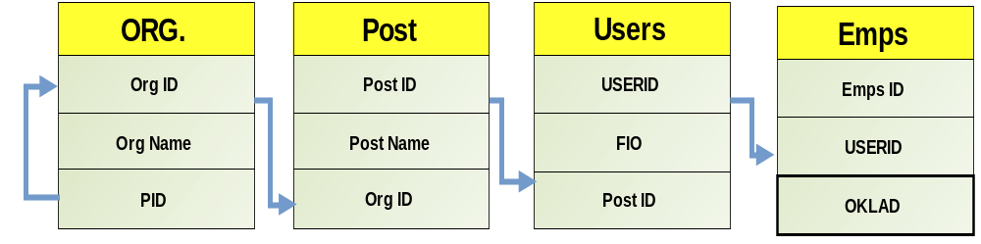
Org ID | Org Name | PID
1 | НИКО ТЬЮБ | 0
2 | ТПЦ | 1
3 | ТПЦ 2 | 1
4 | ТПЦ 7 | 2
5 | ТПЦ 6 | 2
6 | Обсадный участок | 5
Post ID | Post Name | Org ID
1 | Стропальщик | 3
2 | Старший мастер | 2
3 | Сортировщик | 2
4 | Мастер | 3
5 | Сортировщик | 3
6 | Мастер | 5
USERID | FIO | Post ID
1 | Петров | 1
2 | Сидоров | 1
3 | Иванов | 3
4 | Кулемин | 5
5 | Сирко | 5
6 | Петлюра | 3
7 | Злой | 3
8 | Мух | 5
9 | Чек | 1
EmpsID | USERID | OKLAD
1 | 1 | 100
2 | 7 | 110
3 | 3 | 300
4 | 8 | 850
5 | 9 | 500
6 | 6 | 130
7 | 2 | 400
8 | 4 | 700
9 | 5 | 700
Найти фамилию сортировщика в ТПЦ 2 с наименьшим окладом ?

